Slide 1
Comment et pourquoi jouer avec l’intensité sonore ?
Ressentir
L’intensité en musique
séance 5

Slide 2
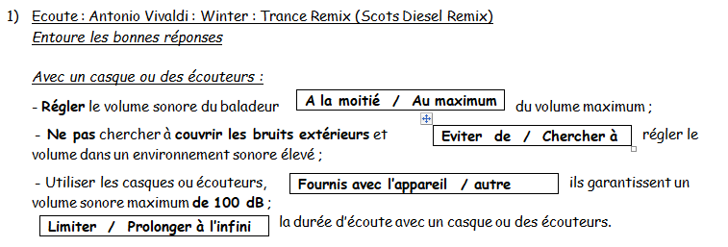
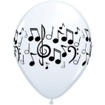

Slide 3

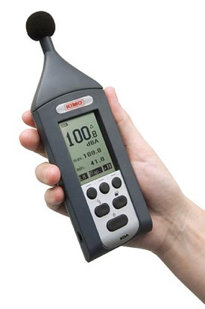

Slide 4
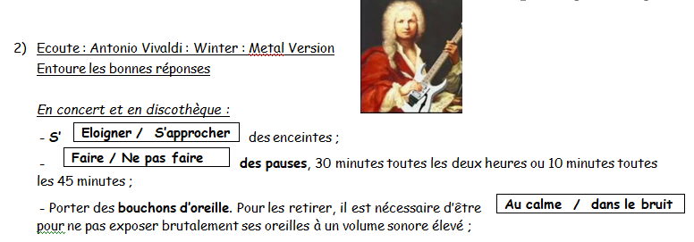

Slide 5


Slide 6
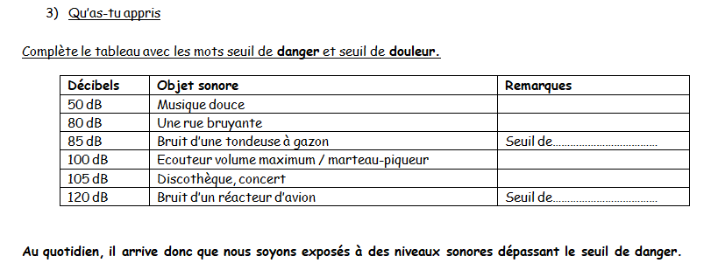
danger
douleur

